Slide 1
Esculturas con material reciclado

Slide 2
Un breve recorrido por el arte del siglo XX nos permite descubrir que la presencia de objetos encontrados y materiales de desecho ha estado intrínsecamente vinculada a algunos de los cambios más influyentes en el devenir del arte, desde el collage hasta las nuevas corrientes de posguerra, como el Happening o el Land Art, así como a una creciente conciencia ecológica por parte de los artistas. Al hilo de este contexto, el presente artículo se propone analizar la obra de David Kemp, escultor y artista del assemblage, estableciendo relaciones con estos precedentes. La heterogeneidad de su producción artística se hace eco de todos ellos, reflejando no sólo un interés por el entorno y el medioambiente, sino una profunda confianza en el poder transformador del arte sobre la sociedad, propia del artista comprometido con su tiempo.

Slide 3
EL ARTISTA TRAPERO
Se define como aquel que recoge los restos o desechos dejados por la sociedad urbana e industrial para devolvérselos transformados en arte. Esta visión romántica del recolector de basura o chatarrero procede de finales del siglo XIX, heredada principalmente de la poesía de Baudelaire, que lo tomó como tema de su obra y como metáfora de su propio trabajo de escritor . Posteriormente, se aplicó también al artista plástico y, a lo largo del siglo XX, ha ido evolucionando hasta la actualidad, donde encontramos una fuerte recuperación de esta figura, hasta tal punto que se ha convertido en la elección de un modo de vida anti-materialista dentro del mundo desarrollado.

Slide 4
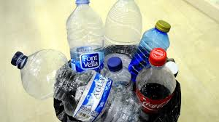
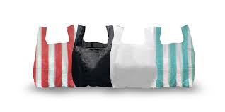
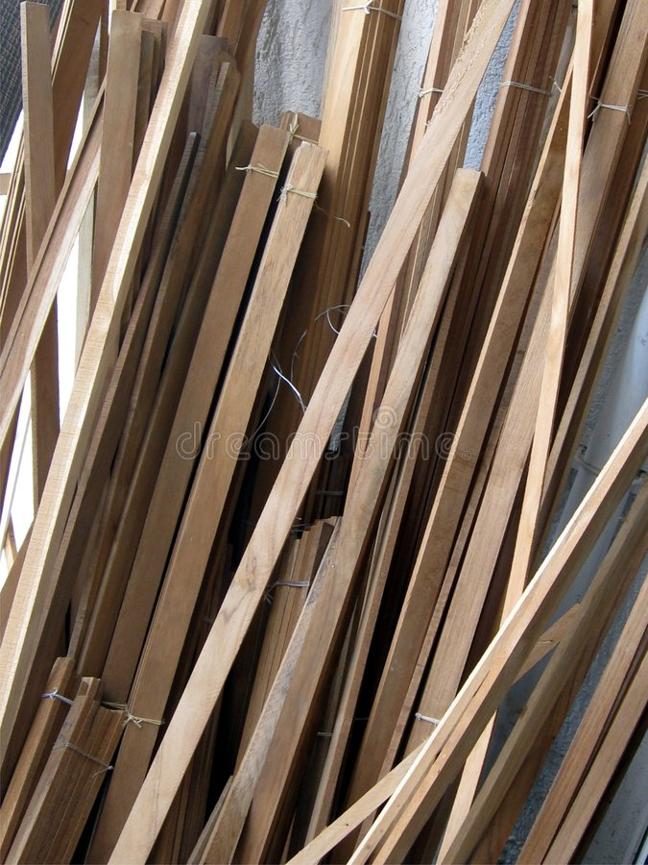
PROPUESTA
Utilizando botellas plásticas, fundas plásticas, tiras de madera, cartón, papel y periódico armaremos nuestra escultura

Slide 5
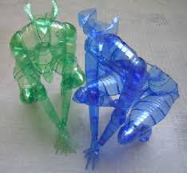

Slide 6
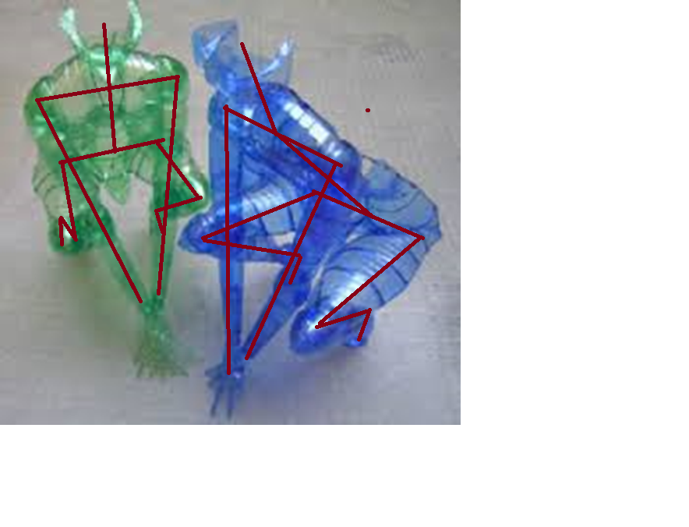
ESTRUCTURA INICIAL
Se puede construir de varilla de hiero o con tiras de madera, entorchadas con alambre de amarre o soguillas

